Slide 1

แอปพลิเคชันแสดงตารางเรียนและสถานที่สอนของอาจารย์
สำหรับนักเรียน ม.602 โรงเรียนสวนกุหลาบวิทยาลัย
นายพงษ์เทวิน นาคพงศ์พิมาน, นายวศกร นพวรรณพร
ครูที่ปรึกษา ครูปิยมาศ ศรีสมพันธ์, ครูอัญชานา นิ่มอนุสสรณ์สกุล, ครูเสาวลักษณ์ กังวานสกุลทอง
โครงงานนี้มีวัตถุประสงค์เพื่อพัฒนาแอปพลิเคชัน “Teacher Finder” สำหรับการแสดงผลข้อมูลตารางเรียนและข้อมูลสถานที่สอน สำหรับนักเรียนห้อง ม.602 โรงเรียนสวนกุหลาบวิทยาลัย ที่มีความสามารถในการเพิ่ม แก้ไข ดัดแปลงข้อมูลต่าง ๆ และการส่งต่อข้อมูลระหว่างอุปกรณ์ ทำการศึกษาโดยทำการพัฒนาแอปพลิเคชันตามลักษณะ Waterfall Model ได้แอปพลิเคชันที่ทำงานได้บรรลุวัตถุประสงค์ และได้ทำการสอบถามความพึงพอใจ โดยแบ่งข้อคำถามเป็นความพึงพอใจในหลักการทำงานในแอปพลิเคชันจำนวน 10 ข้อ และความพึงพอใจในการออกแบบแอปพลิเคชันจำนวน 10 ข้อ กลุ่มตัวอย่างคือนักเรียนห้อง ม.602 โรงเรียนสวนกุหลาบวิทยาลัยจำนวน 29 คน ได้ผลความพึงพอใจในหลักการทำงานในแอปพลิเคชันโดยเฉลี่ย 79% และความพึงพอใจในการออกแบบแอปพลิเคชันโดยเฉลี่ย 82%
บทนำ
ในโรงเรียนหรือสถานศึกษาที่มีขนาดใหญ่ เมื่อมีธุระสำคัญที่จะต้องตามหาอาจารย์เป็นการฉุกเฉิน มักจะมีความยุ่งยากเกิดขึ้น เนื่องจากในขณะที่ตามหา อาจารย์อาจจะกำลังสอนนักเรียนห้องอื่นอยู่ ข้อมูลเหล่านี้ไม่สามารถหาได้จากตารางเรียนปกติ คณะผู้วิจัยจึงได้คิดวิธีแก้ปัญหานี้โดยการพัฒนาแอปพลิเคชัน “Teacher Finder“ บนระบบปฏิบัติการ Android โดยมีลักษณะคล้ายตารางเรียนที่มีข้อมูลระบุสถานที่ที่อาจารย์สอนอยู่ในเวลาต่าง ๆ โดยมีการพัฒนาปรับปรุงจากปัญหาของแอปพลิเคชันตารางเรียนประเภทอื่น ๆ เช่น ข้อมูลสามารถเขียนขึ้นได้เอง มีคุณสมบัติในการรับข้อมูลจากโทรศัพท์เครื่องอื่นแทนการเขียนหรือจะส่งข้อมูลให้โทรศัพท์เครื่องอื่นก็ได้ นอกจากนี้แอปพลิเคชันยังมีความสวยงาม ใช้งานง่าย รวดเร็ว และเข้าใจได้ง่ายอีกด้วย
ผลการดำเนินงาน
วัตถุประสงค์
เพื่อพัฒนาแอปพลิเคชัน “Teacher Finder” ในการแสดงผลข้อมูลตารางเรียน และข้อมูลสถานที่สอน สำหรับนักเรียนห้อง ม.602 โรงเรียนสวนกุหลาบวิทยาลัย ที่มีความสามารถในการเพิ่ม แก้ไข ดัดแปลงข้อมูล ต่าง ๆ และการส่งต่อข้อมูลระหว่างอุปกรณ์ได้
วิธีการดำเนินงาน
โครงการการศึกษาสำหรับผู้มีความสามารถพิเศษ (Gifted and Talented Education Program) สัปดาห์วิทยาศาสตร์ 20-21 สิงหาคม พ.ศ.2562

Slide 2
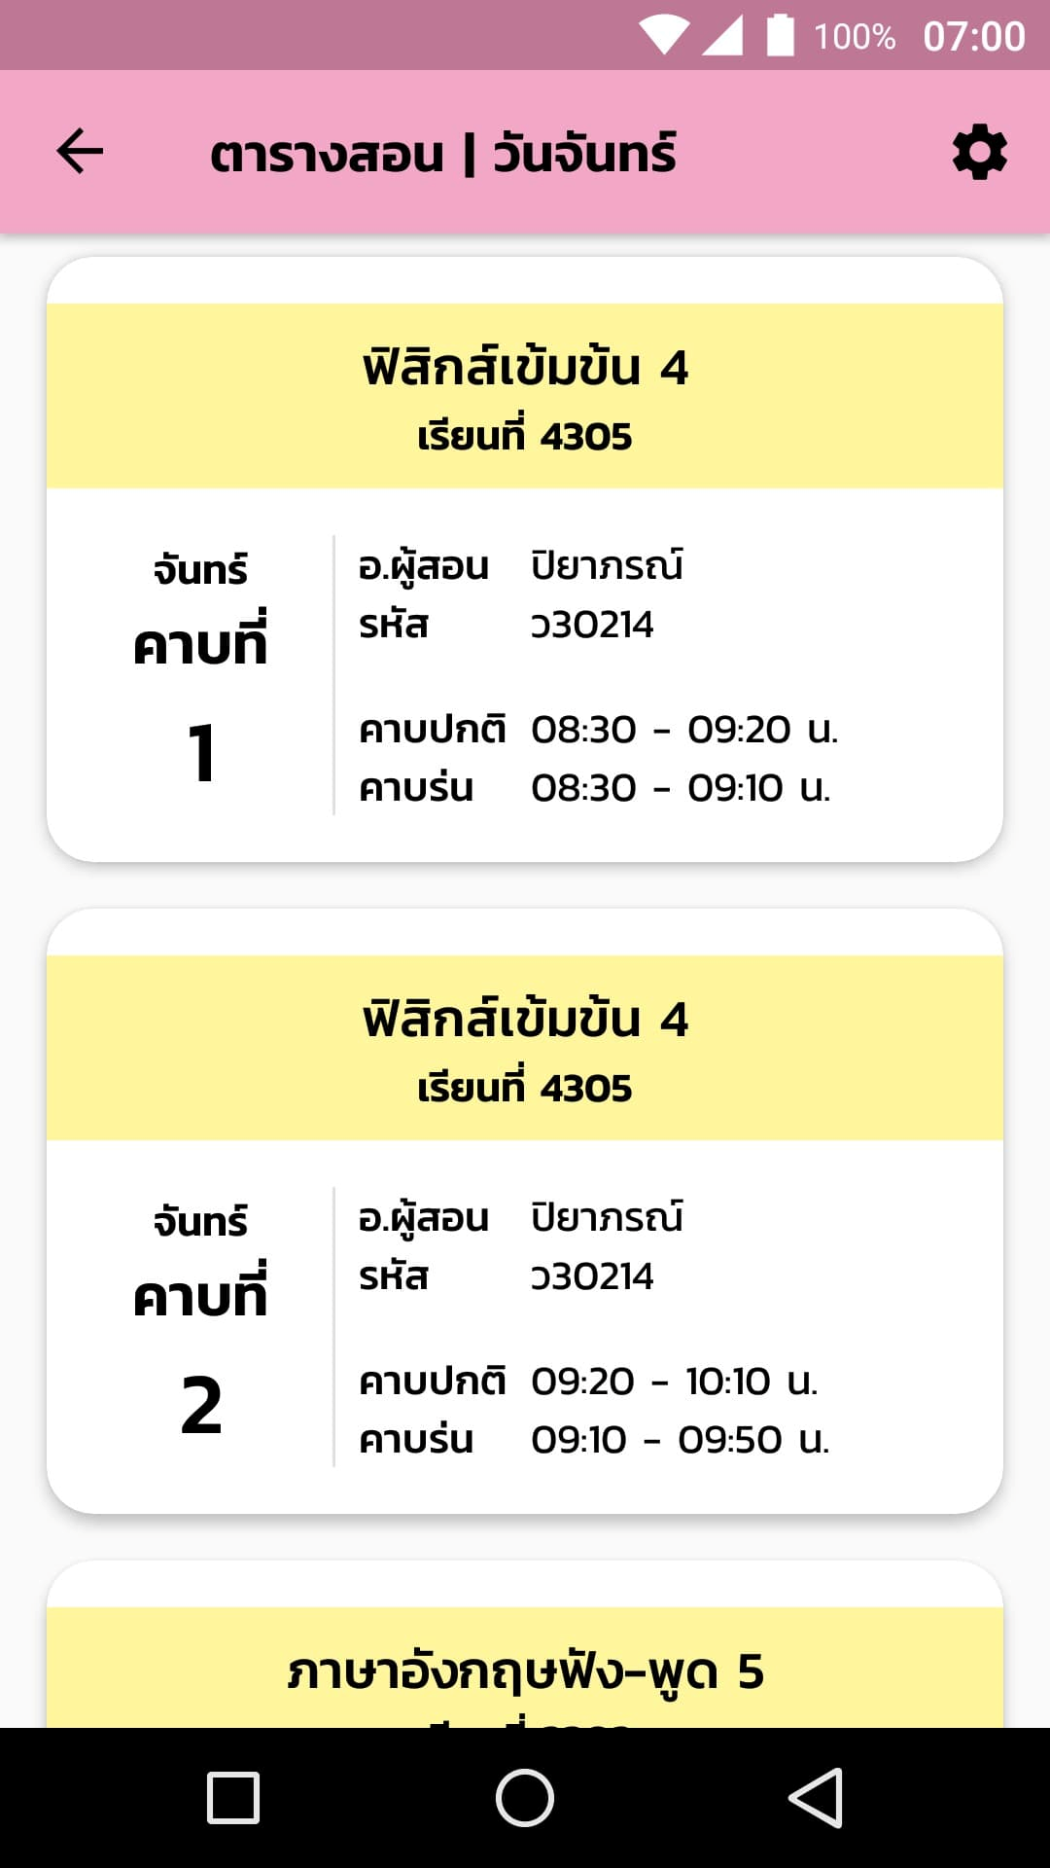
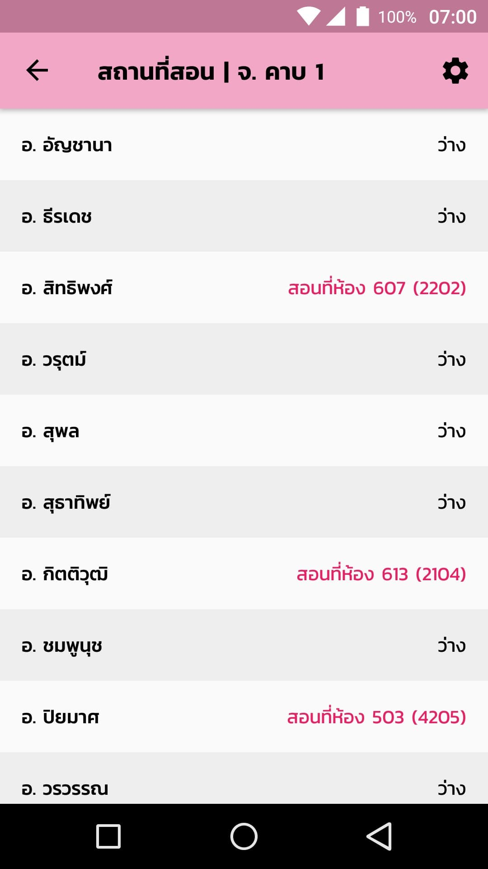
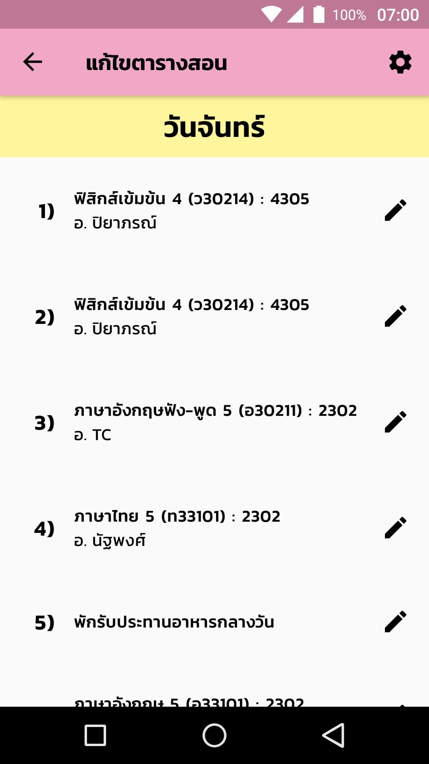
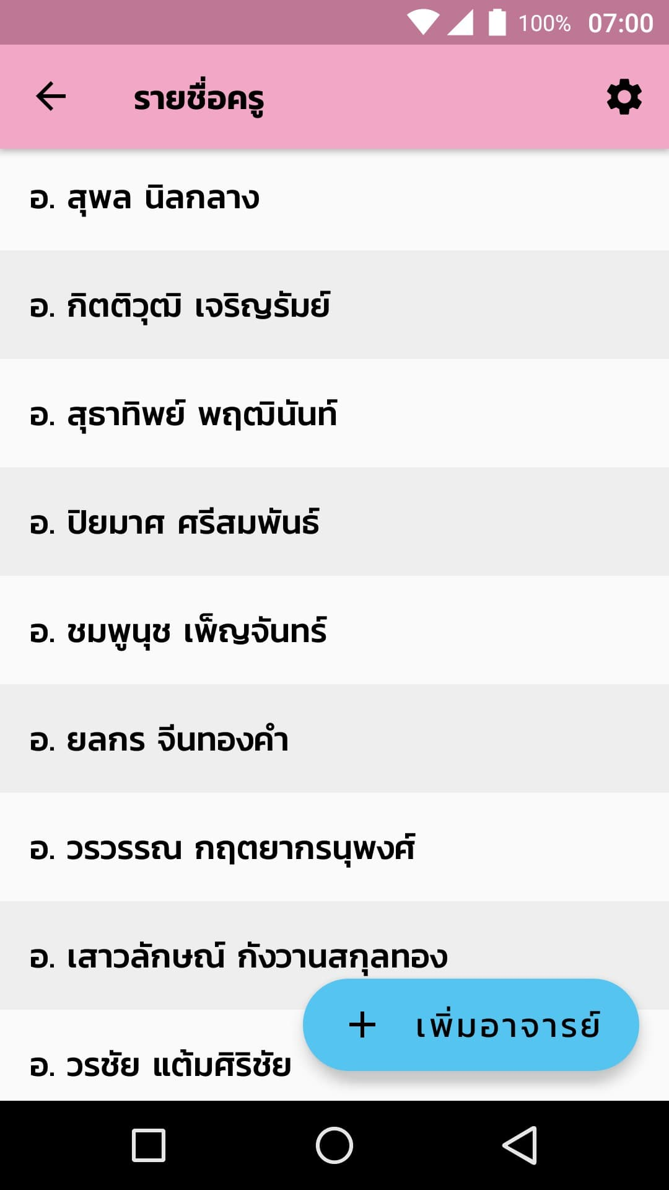
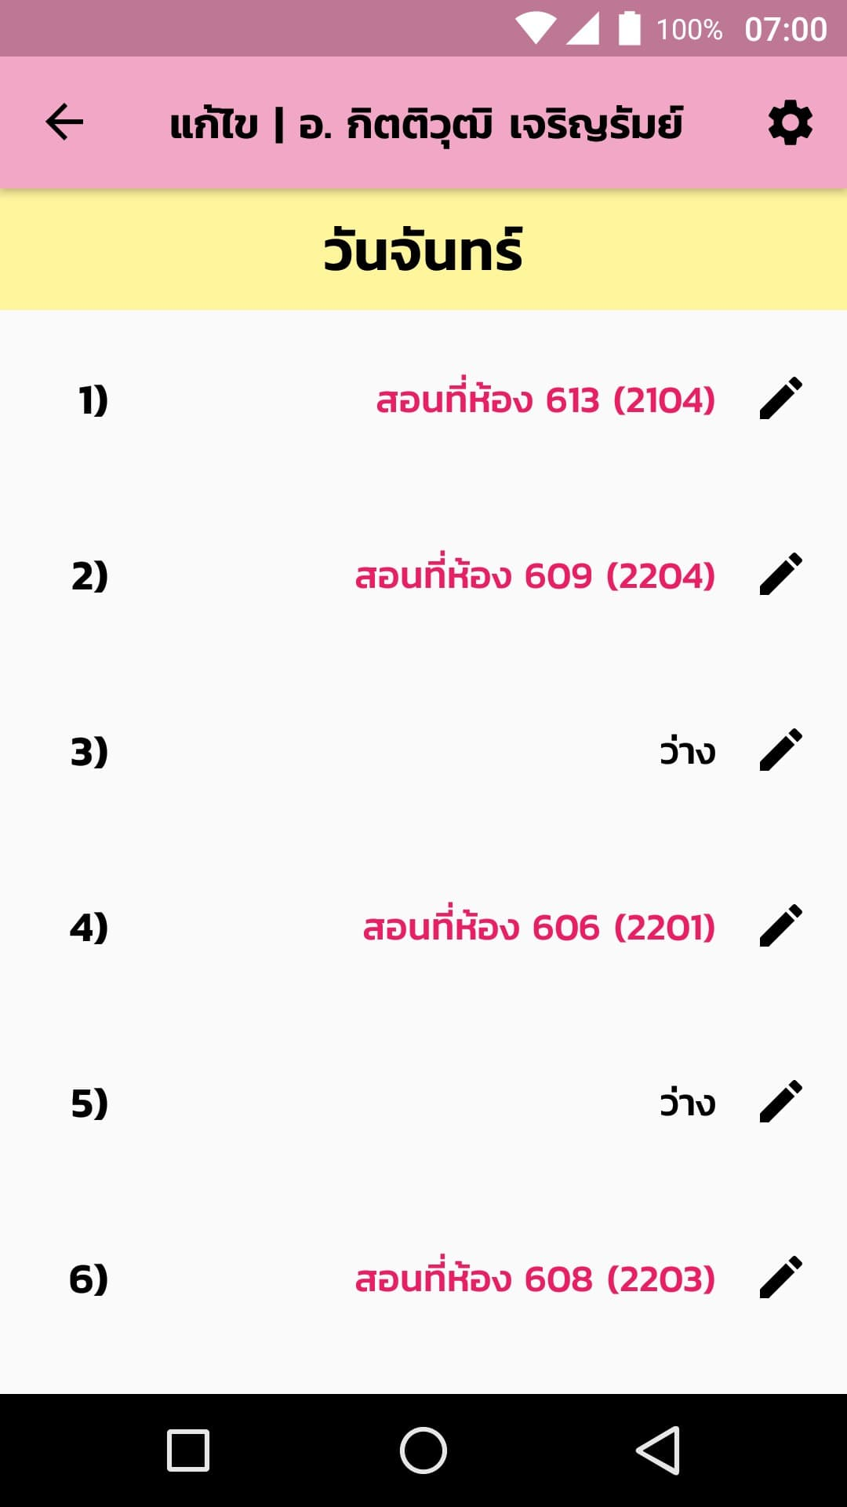
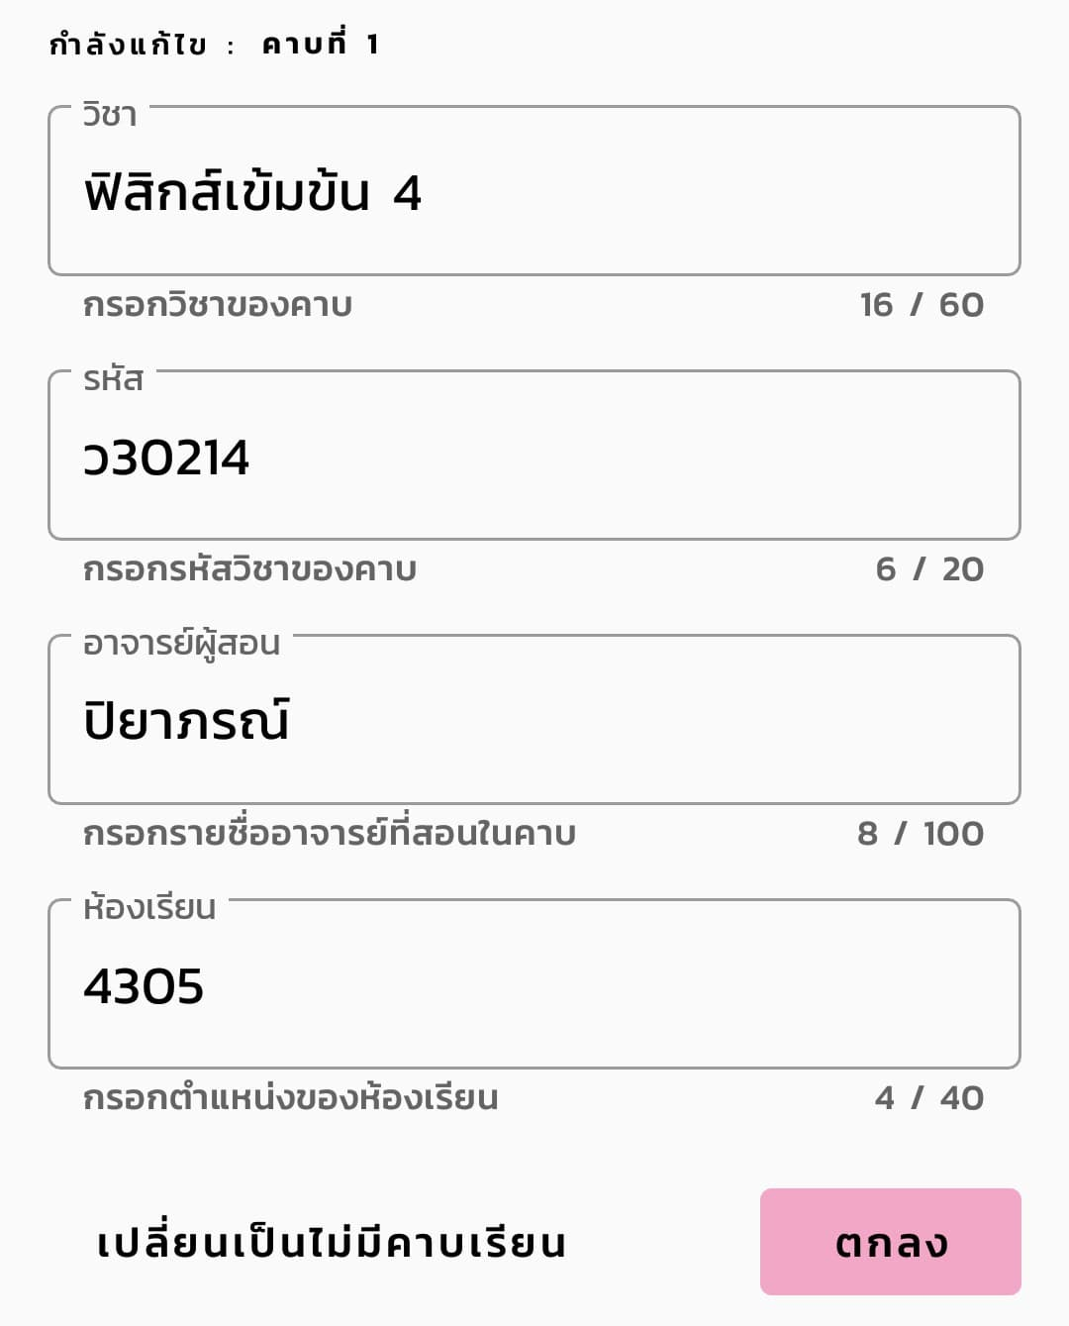
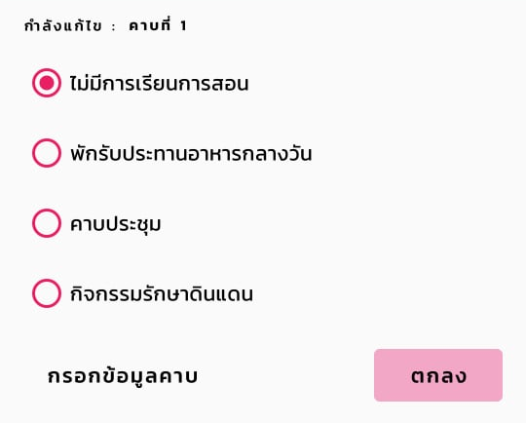
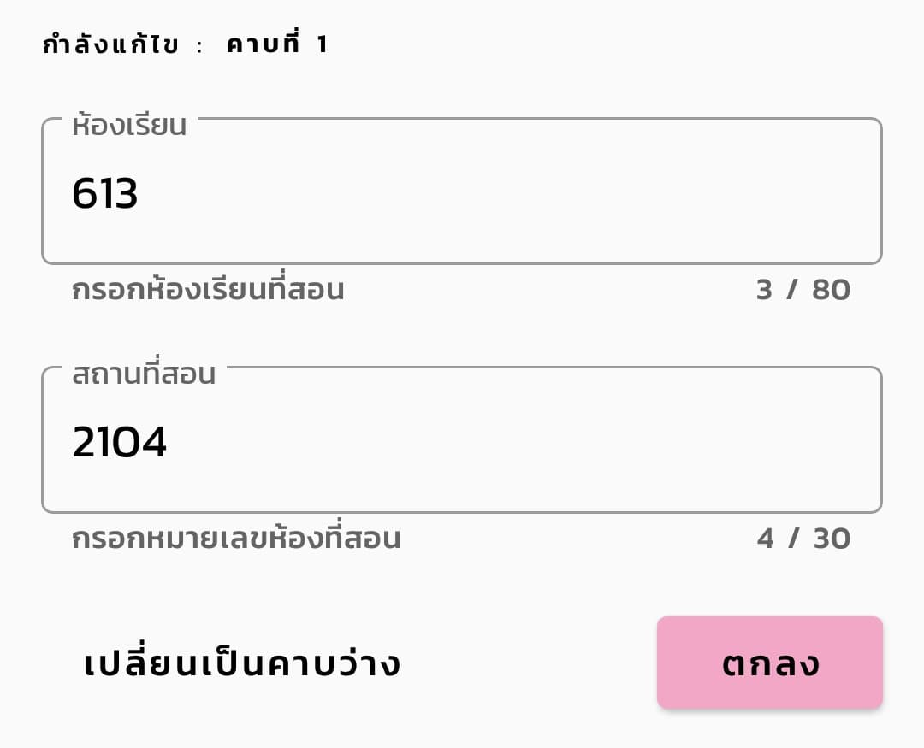
A
B
C
D
E
1
4
2
3
5
กำหนดความต้องการ
ออกแบบระบบ
การดำเนินงาน
ทดสอบระบบ
การแจกจ่าย
การดูแลรักษา

